Slide 1
Funcions del Consell Assessor
Decret 140/2012 Departament de Salut
Òrgan assessor del Departament de Salut en l’àmbit de les malalties mentals i les addiccions, en les actuacions que es derivin del procés d’elaboració, implementació, avaluació i actualització del PDSMiA.
Revisió models d’atenció i actualització de la cartera de serveis i prestacions a la xarxa pública.
Adaptació de les estratègies de Salut Mental.
Elaboració de recomanacions, guies de pràctica clínica i plans d’actuació específica a problemes de salut prioritaris.
Disseny d’instruments per a la implantació de models organitzatius, millora de l’eficiència i plans de reordenació de serveis.
Elaboració d’indicadors d’avaluació.
Definició prioritats en l’àmbit d’innovació i TIC en Salut Mental.
CONSELL ASSESSOR
SALUT MENTAL I ADDICCIONS
Director PdSMiA
President CASMiA

Slide 2



DIRECCIÓ DE SALUT MENTAL I ADDICCIONS
QUÈ FEM?
COM HO FEM?
CONSELL ASSESSOR
SALUT MENTAL I ADDICCIONS
PLA DIRECTOR
SALUT MENTAL I ADDICCIONS
CATSALUT
Recomanacions tècniques
Planificació
Contractació
Avaluació

Slide 3
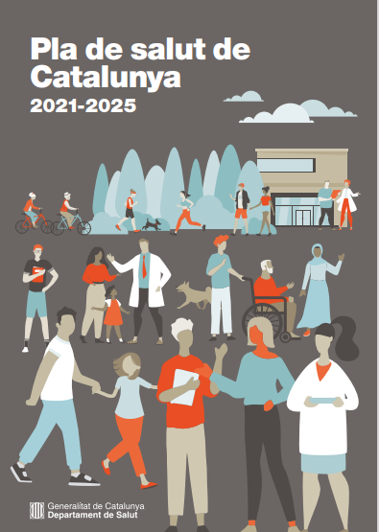


Slide 4


Slide 5




CONSELL ASSESSOR: REPTES 2022
Alternatives a l’hospitalització, el paper dels hospitals de dia
TEA en adults
ASPECTES CLAU PER A L’ÈXIT
Discapacitat intel·lectual
Envelliment
Humanització en Salut Mental
Peer to Peer

Slide 6
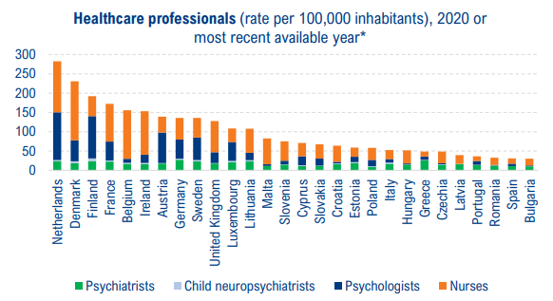
RECURSOS A LA XARXA: Professionals
2018 CATALUNYA | PSIQ Psiquiatra | PSICL Psicòleg Clínic | INF Diplomat Infermeria | TS Treball Social | ES Educador Social
Professionals XSMiA | 1.006,04 | 931,12 | 1.212,93 | 336,69 | 253,48
Taxa per 100m hab¹ | 13,38 | 12,38 | 16,13 | 4,48 | 3,37
COMPARACIONS DADES INTERNACIONALS UE 17,32 18 25
ESPANYA | 10,9¹ | 6² | 8,6 ³
COMPARACIÓ PROFESSIONALS ATLAS ANY 2018- ANY 2016
Increment de professionals 2018-2016 | 21,62% ↑ | 32,87% ↑ | 25,45% ↑ | 22,25% ↑ | 30,72%↑
¹ Eurostat 2018 ² Informe Defensor del Pueblo 2021. I, Fernández-García, X. (2020). Situación de la psicología clínica en el Sistema Nacional de Salud (SNS) y perspectivas de crecimiento. Ansiedad y Estrés.³ Estudi EuroPoPP-MH
A la Unió Europea hi ha una ràtio de 18 psicòlegs, 25 infermeres per 100.000 habitants (n=40 EU OMS).
Psiquiatres hi ha una ràtio de 17,32 per 1000.000 habitants ¹, rang màxim de 27 (Alemanya) i mínim de 8 (Bulgària).

Slide 7
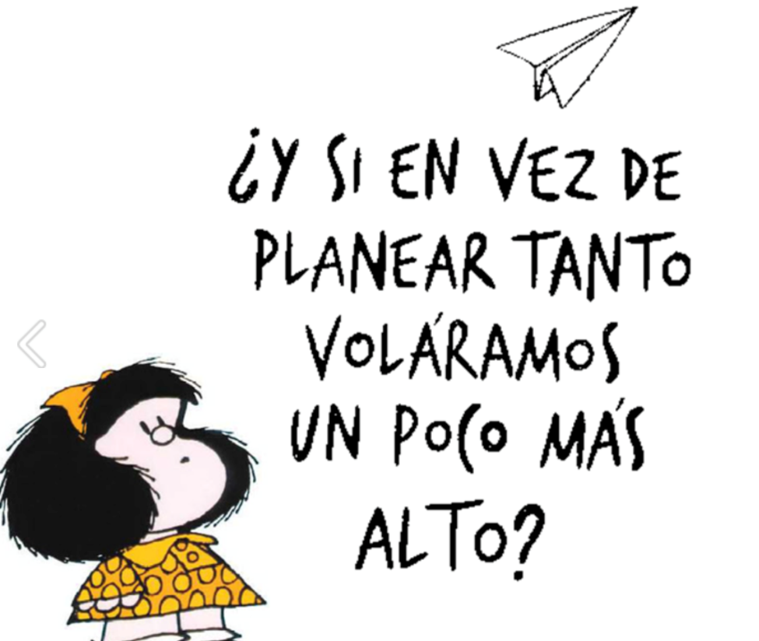

Slide 8


La Convenció sobre els Drets de les persones amb discapacitat és un tractat internacional que protegeix els drets d’aquestes persones. Aprovat el 13 de desembre de 2006 a la seu de NNUU de Nova York, signat per 8 països. España va aprovar el text el 3 de desembre de 2007.
La Convenció estableix que les persones amb discapacitat tinguin tots els drets i llibertats, siguin respectades com totes les persones i participin en la societat de forma plena.
Propòsit: (art. 1r) “Promoure, protegir i assegurar el gaudiment ple i en condicions d’igualtat de tots els drets humans i llibertats fonamentals per a totes les persones amb discapacitat i promoure el respecte de la seva dignitat inherent”.

